Slide 1
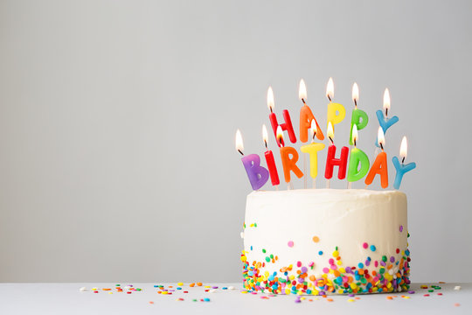
❤️9月份生日的家人們❤️
郭振興 Jennifer
余傳星 王海波
Daniel Michelle李如容
于澤遠 Samuel
我們將在午餐聚會時禱告祝福
唱生日歌與享用生日蛋糕

